Slide 1
Especies en extinción
Tobbias y Sofía

Slide 2
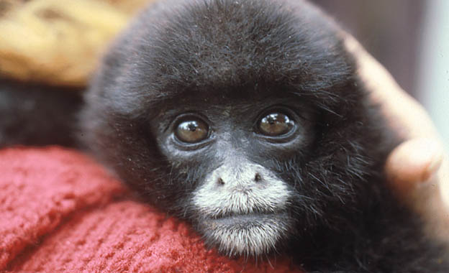
Monos Choros De Cola Amarilla
Nombre científico: (Oreonax flavicauda)
AMENAZAS
La inaccesibilidad de su hábitat protegió a esta especie hasta la década de los 50. Sin embargo, los proyectos de colonización y la construcción de carreteras (como la carretera central que cruza a través de los bosques de la región) empezaron el proceso de declive de la especie.
Algunas de las amenazas más destacadas son las siguientes:
Estos monos se caracterizan por no tener ningún miedo a las personas, saliendo a su encuentro con chillidos ensordecedores y arrojando frutos de los árboles, mientras los machos de la manada agitan furiosamente las ramas y enseñan sus genitales a los intrusos en señal de territorialidad. Esta valentía sin embargo tiene su lado malo, ya que los delata ante los cazadores.
Y es que estos monos cuentan con un área reducida de menos de 7.000 kilómetros cuadrados en los bosques nubosos de los Andes tropicales, bosques que son invadidos por los agricultores y taladores ilegales que muchas veces acaban convirtiéndose en ocasionales cazadores de estos animales. (En 1981 se estima que su hábitat potencial era de al menos 11.240 km ²)
A las amenazas se le añaden otras características de la especie como su baja densidad poblacional, su lenta tasa de reproducción y su pequeña área geográfica.
MEDIDAS DE CONSERVACIÓN
Existen dos áreas protegidas en el Parque Nacional del Río Abiseo (Perú, en las regiones de Amazonas y San Martín, provincia de Mariscal Cáceres) y hay propuestas para más zonas, entre ellos en la zona de la cordillera por donde atraviesa el río Marañón.
Además esta especie cuenta con ayuda como la de la ONG Neotropical Primate Conservación (NPC) , creada para proteger a estos monos choro de cola amarilla. Actualmente son las ONG las instituciones que con mayor entusiasmo y dedicación trabajan por la protección del mono choro de cola amarilla.
Existe un informe acerca de un proyecto piloto realizado en el 2007 sobre el mono choro cuyo principal objetivo es recoger información sobre la situación real en diferentes zonas de los departamentos de San Martín y Amazonas, como forma de ayuda a futuras iniciativas de conservación de la especie. (Neotropical Primate Conservación)

Slide 3
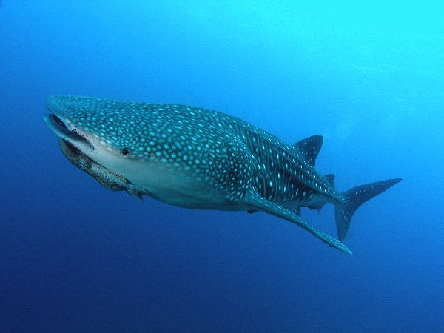
Tiburón Ballena
Nombre científico: (Rhincodon typus)
AMENAZAS
MEDIDAS DE CONSERVACIÓN
Es objetivo de pesca artesanal y de industria pesquera en varias zonas costeras donde se deja ver ocasionalmente. Sus poblaciones se han agotado en muchos países por culpa de la pesca con arpón. Su carne se consume fresca, congelada, seca o salada; del hígado se obtiene aceite y se hace sopa de aleta. Las aletas de tiburón ballena se venden en el Oriente, especialmente en Hong Kong. También se usa el cartílago de tiburón como suplemento para mejorar la salud y su piel para hacer productos de cuero. El aceite de hígado se utiliza para impermeabilizar los barcos de pesca de madera y otros aparatos, para la fabricación de betún de zapatos y como tratamiento para algunas enfermedades de la piel.
También se usan partes de estos tiburones en la medicina tradicional china.
En ocasiones son capturados accidentalmente a lo largo de la costa de la India; aquí también se ha observado la venta de aletas de tiburón.
Pero estos tiburones no solo se usan para comérselos, si no que también aportan beneficios gracias al ecoturismo, sin duda un mejor uso si se hace de manera sostenible.
Esta especie también se encuentra en la lista de especies de peces transzonales y de poblaciones altamente migratorias y en riesgo, que requieren políticas de conservación, según la Convención de Naciones Unidas sobre Derechos del Mar (UNCLOS) , donde se instó a una gestión y evaluación coordinada para comprender mejor los impactos acumulativos del esfuerzo pesquero en las poblaciones que a lo largo del año recorre aguas que pertenecen a distintos países o que son internacionales.
Están incluidas en el Apéndice II del Convención sobre el Comercio Internacional de Especies Amenazadas de Fauna y Flora Silvestres, CITES, desde 2003, lo que regula el comercio de esta especie y se sugiere un control estricto de la especie para evitar su extinción.
Esta medida del CITES puede afectar en algo a las medidas del Plan de Acción Internacional para la Conservación y Gestión de tiburones (PAI ? TIBURONES), pero el comercio internacional no ha dejado de existir.

Slide 4
Cocodrilo Americano
Nombre científico: (Crocodylus acutus)
AMENAZAS Entre los años 30 y 60 estos cocodrilos fueron cazados por su piel, que era un material muy popular para hacer bolsos y cinturones. Tras ser declarados en peligro cambiaron las cosas y ahora solo se puede obtener sus pieles a partir de ejemplares criados legalmente en granjas para tal fin. Ahora la mayor amenaza de la población salvaje es la pérdida de hábitat como resultado del incremento de las zonas pobladas. La caza ilegal y los accidentes con barcas o coches también acaban con algunos ejemplares
MEDIDAS DE CONSERVACIÓN Está incluido en el Apéndice I de CITES excepto en Cuba donde está en el Apéndice II. La creación de hábitats artificiales, especialmente en los sitios donde nidifica cerca de sus áreas naturales, han sido esenciales para la recuperación a largo plazo de las poblaciones de cocodrilos. La investigación sobre las estadísticas de la población y el comportamiento han demostrado ser extremadamente útiles para la recuperación en los Estados Unidos, y se espera que así sea en las poblaciones de más al sur. El cocodrilo americano está totalmente protegido en la mayoría de su rango de distribución, pero los esfuerzos de protección son insuficientes, ya que se sabe que algunos cazadores legales de caimanes son también cazadores ilegales de cocodrilos.

Slide 5
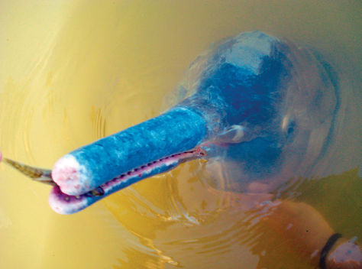
Araguaia
Nombre científico: (Inia araguaiaensis)
MEDIDAS DE CONSERVACIÓN
Ahora ya hay quien piensa en protegerlos. A causa de las amenazas que enfrentan, los investigadores creen que la nueva especie debería incluirse en la categoría de Vulnerable en la Lista Roja de la UICN. Esto es debido a que al diferenciarse como especie, se observa que no hay tantos defines como se esperaba, y que por lo tanto hay que tomar medidas. Sin embargo, hacen falta confirmaciones y más estudios para llegar a este punto; por ello lo hemos puesto como Lc, que significa que no está amenazado, hasta que se tengan más detalles sobre su situación real.
AMENAZAS
Desde los años 60, la cuenca del Araguaia ha sufrido una gran presión antropogénica por causa de la agricultura, la actividad ganadera y la construcción de represas hidroeléctricas, señalan los autores del estudio.
Además los delfines roban pescado de las redes, por eso los pescadores no los quieren mucho y alguna gente les dispara, dice Tomas Hrbek, de la Universidad Federal de Amazonas.

Slide 6
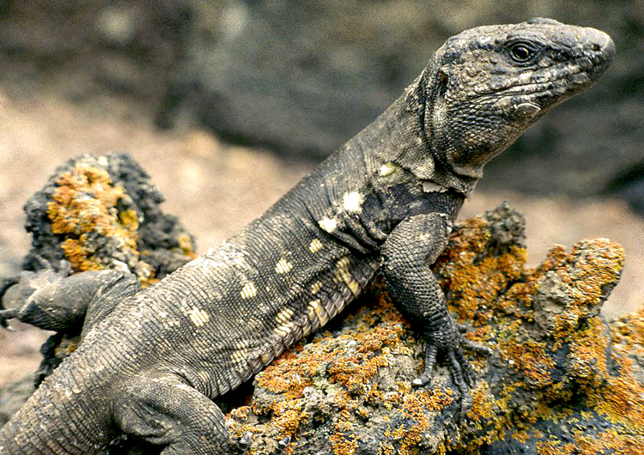
Lagarto Gigante de El Hierro
Nombre científico:
(Gallotia simonyi)
MEDIDAS DE CONSERVACIÓN
Está incluida en el Convenio de Berna (Anexo II) y eºn la Directiva Hábitat (Anexos II y IV). La IUCN a nivel mundial la incluye en las especies en peligro crítico de extinción.
-Protección del hábitat : En 1.994 se declara oficial la Reserva Natural Integral de Los Roques de Salmor y la Reserva Natural Especial de Tibataje, que comprende todo el crestón norte del Valle de El Golfo, incluida Gorreta.
-Plan de Recuperación del lagarto gigante de El Hierro: Establecido en 1985 para garantizar la supervivencia de la población natural, establecer el programa de cría en cautividad, reintroducir la especie en distintos puntos de la isla e integrar el plan en la vida socio-económica de la isla (Machado, 1985).
AMENAZAS
-Una de las causas principales fue la caza de ejemplares. De hecho seguramente ya población del Risco de Tibataje se salvó porque era solo conocida por cabreros de la zona.
-La llegada del hombre supuso el comienzo de la destrucción del bosque termófilo, hábitat de los lagartos gigantes, y la captura de lagartos para su consumo.
- La mayor amenaza es la depredación por parte de gatos (introducidos a principios del siglo XV) y posiblemente de perros y ratas. Se realizó control de gatos salvajes hasta el 2002, por lo que podría volver a convertirse en una seria amenaza.
-El hombre también llevó a la isla cabras y conejos, que compiten en su dieta con los lagartos gigantes (Nogales et al., 2006).
-El pequeño tamaño de la población superviviente y la reducida área que ocupa hacen que cualquier alteración del medio podrían causar la extinción (Mateo y Pérez-Mellado, 2002).
-Entre otras cosas se considera que su distribución está severamente fragmentada, y aunque no está sufriendo un declive continuado de población, solamente ha aumentado desde 2002. Sin embargo el declive podría volver a ocurrir porque el control de gatos cimarrones se detuvo en 2002

Slide 7
Animales en extinción
De Argentina

Slide 8
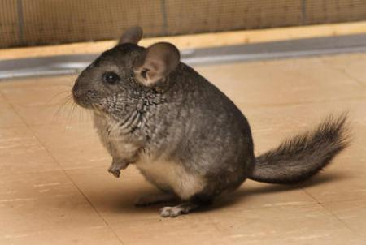
Chinchilla de cola larga
Nombre científico:
(Chinchilla lanigera)
AMENAZAS
Han estado amenazados durante años por las actividades humanas, incluyendo la tala, la caza, las tareas de pastoreo de ganado vacuno y caprino, la minería y la extracción de leña. Por todo ello, y debido al fuerte descenso en pocos años, pese a las actuales medidas de conservación la población está sumida en un continuo declive. Según Jiménez (1996), podemos explicar su continuo declive actual con esta lista:
1.Actualmente quedan tan pocos ejemplares, que están por debajo de la población mínima viable, es decir, no hay suficientes ejemplares como para que las poblaciones se mantengan por mucho tiempo. Para que nos hagamos una idea, decir que si por ejemplo quedan 10 ejemplares en una zona muy grande, no se encuentran y no se reproducen? este sería un ejemplo que puede suceder en una población no viable.
2.La depredación por parte de los zorros ha aumentado en los últimos años, seguramente porque también están escaseando otras presas habituales para el zorro.
3.En los últimos tiempos, la disminución se ve agravada por cambios tanto abióticos como bióticos
4.Muchas especies aumentan y disminuyen sus poblaciones en ciclos (aumentan mucho y disminuyen mucho, vuelven a aumentar?); podría ser que estuvieran en una etapa de descenso de su población
MEDIDAS DE CONSERVACIÓN
Además de su clasificación mundial por la IUCN, también está clasificado en Chile en riesgo, con la 2ª más alta prioridad de conservación entre los mamíferos chilenos.
La legislación protectora de esta especie tuvo sus comienzos en 1929; a pesar de que ya son muchos años de la misma, no ha sido eficientemente aplicada hasta la creación de la Reserva Nacional Las Chinchillas en Auco, Chile, en 1983.
Además, se encuentra incluida en el Apéndice I del CITES desde 1977.
La reintroducción de ejemplares también se ha intentado, pero hay que tener cuidado: La cría en cautiverio se inició en 1885 en Santiago (Chile) y nació la primera camada en 1896. En 1923 once animales fueron llevados de Potrerillos a California (EEUU) donde se inició desde entonces la moda de su cría en todo el mundo. Ahora hay que tener cuidado a la hora de pensar en la reintroducción, ya que hay aproximadamente una docena de mutaciones que han producido los pelajes de otros colores y que deberían de evitarse a la hora de reintroducir, si lo que queremos es conservar a la especie original. Además, es necesaria una aclimatación de los ejemplares antes de soltarlos, ya que algunas sueltas no han tenido el éxito esperado por falta de la misma

Slide 9
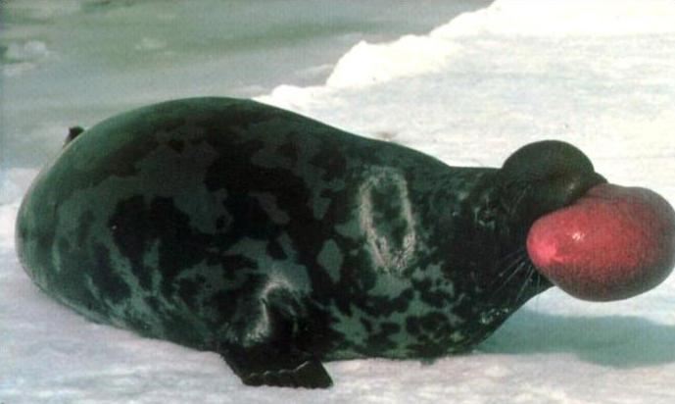
Foca de Casco
Nombre científico:
(Cystophora cristata)
MEDIDAS DE CONSERVACIÓN
En 1983, la presión de las personas llevó a que en Europa se prohibiera la importación de productos derivados de estas focas, y en Canadá se prohibió su caza comercial en 1987. Desgraciadamente, la caza ilegal ha continuado. Las autoridades canadienses incautaron 22846 focas muertas en la cacería en 1996. Además hay gente que quiere que se levante la prohibición de caza.
Su caza comercial está prohibida en e Golfo de San Lorenzo (desde 1972) y en el Estrecho de Davis, aunque en otros lugares siguen siendo cazadas. Además, a la especie se le ha protegido en el Estrecho de Dinamarca durante su época de muda desde 1961.
AMENAZAS
Tras la Segunda Guerra Mundial, la caza se centraba principalmente en las crías debido al gran valor de su piel, aunque se mataba también a muchas madres que intentaban defender a sus crías. El calentamiento global también puede afectar a algunas especies de las que se alimentan

Slide 10
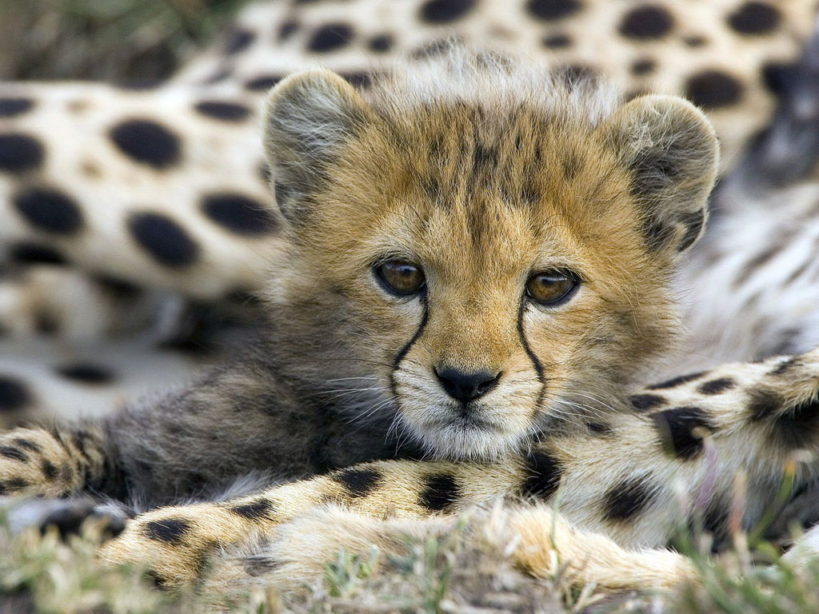
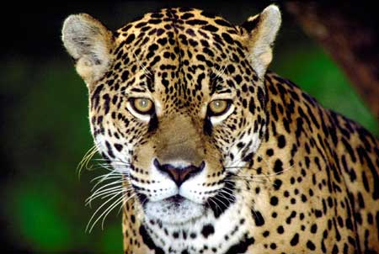
YAGUARETÉ
AMENAZAS
Entre las causas de su progresiva desaparición figuran la histórica persecución que sufrió la especie, la pérdida de hábitat y la disminución de presas naturales. Actualmente la de mayor impacto continúa siendo la caza, de parte de oportunistas y ganaderos en represalia por ataques al ganado
MEDIDAS DE CONSERVACIÓN DE RED YAGUARETÉ
Entre las actividades que desarrolla la Red, destacan:
- CONSERVACIÓN DE AMBIENTES. Trabajan para crear nuevas áreas protegidas y apoyar la correcta implementación de las existentes y de los corredores biológicos que permiten a la fauna desplazarse entre ellas.
-CONFLICTOS CON HUMANOS. Es el principal problema que enfrenta hoy a hombres y jaguares, y donde todos pierden: el ganadero sus vacas y el jaguar su vida. Trabajan junto a ganaderos de Salta y Misiones para encontrar formas alternativas de manejar al ganado que permitan llegar a una convivencia armónica

Slide 11
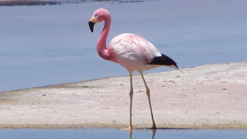
Flamenco andino
Nombre científico:
(Phoenicopterus andinus)
AMENAZAS
La recolección de huevos para vender como alimento humano fue intenso en la mitad del siglo XX y hasta comienzos de los años 80, con miles de huevos tomados anualmente.
Además las actividades mineras, los bajos niveles de agua debido a su uso por parte de las personas o por causas naturales climatológicas, la erosión de los lugares que usan para nidificar y la perturbación humana también afectan a la productividad.
Fuera de las áreas protegidas en Bolivia, existe un bajo nivel de caza para consumo, para hacer aceites y para obtener sus plumas, que también afecta a la especie; especialmente se cogen inmaduros y jóvenes.
MEDIDAS DE CONSERVACIÓN
Está incluido en el Apéndice II del CITES y en el Apéndice I del CMS (Convención de Especies Migratorias).
Las acciones de conservación incluyen el manejo de los hábitats de manera local, la prevención del saqueo de huevos y la sensibilización del público.
Hay otras medidas propuestas como son mantener en buen estado las salinas, monitorear las poblaciones conocidas y localizar nuevas poblaciones, proteger más lugares y mejorar la situación de las reservas existentes, y proteger las zonas de nidificación.

Slide 12
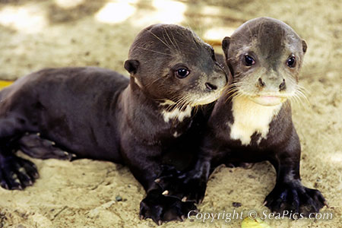
Nutria gigante
Nombre científico:
(Pteronura brasiliensis)
AMENAZAS
Esta especie está en peligro debido a la disminución de la población en el futuro por culpa del declive de su hábitat por la pérdida y explotación del mismo.
Mientras en el pasado, la caza indiscriminada y sin ningún miramiento por su piel estaba al orden del día y afectó fuertemente a estas grandes nutrias, actualmente han aparecido otras amenazas antropogénicas como el aumento de la colonización de las zonas de selva tropical.
También mueren muchas por culpa de la tala y la minería, ya que indirectamente los trabajadores agotan recursos pesqueros y las nutrias después no tienen con qué alimentarse.
También surgen conflictos con los pescadores por la reducción de las poblaciones de peces, aunque los estudios han demostrado que las especies de las que se alimentan las nutrias y las especies de interés comercial apenas se solapan.
MEDIDAS DE CONSERVACIÓN
Algunas de las medidas que se realizan en toda Sudamérica son las siguientes:
1- continuar la evaluación de las relaciones predador-presa, incluidos los conflictos con los pescadores.
2-evaluar los efectos positivos y negativos del turismo en diferentes hábitats y aplicar directrices de gestión con el fin de maximizar los beneficios.
3-fomentar el desarrollo de una investigación a largo plazo y el proyecto de conservación en los Llanos de Venezuela de Colombia
4-Llevar a cabo colaboraciones entre científicos de campo, zoológicos y laboratorios genéticos para evaluar el uso potencial de las herramientas de análisis genéticos en la nutria gigante en la investigación

Slide 13
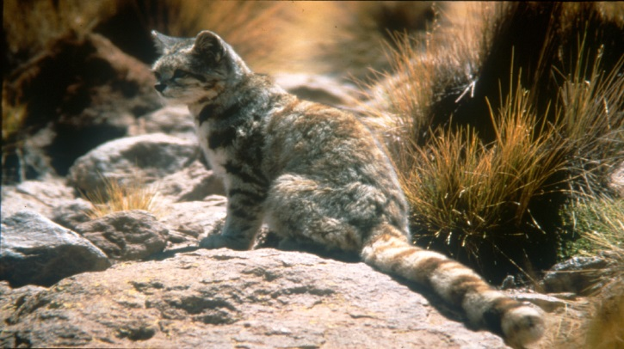
Gato andino
Nombre científico:
(Leopardus jacobita)
MEDIDAS DE CONSERVACIÓN
El hecho de que no existan ejemplares en cautividad o programas de cría en cautividad significa que la supervivencia de esta especie depende del desarrollo y el éxito de estas medidas en su medio natural. Por lo tanto, aunque siempre son importantísimas, aquí lo son aún más.
CITES: La Convención para el Comercio Internacional de Especies Amenazadas de Flora y Fauna (CITES) lo incluye en el Apéndice I, su máxima categoría, que comprende a especies en peligro de extinción que son o pueden estar siendo afectadas por el comercio de sus pieles.
LEYES NACIONALES: De acuerdo con la legislación nacional, están protegidos totalmente en todo su territorio. También está en la lista roja de la U.S. Fish and Wildlife Service.
CAZA: Se deberían de llevar a cabo programas de educación ambiental para reducir la presión de caza.
PRESAS: Otra medida importante a tomar es la de restaurar y mantener las colonias de sus presas, en beneficio de estos roedores y sus predadores los gatos andinos.
AMENAZAS
El Plan de Conservación del Gato Andino (2004) considera la caza tradicional como la causa más importante de su declive, seguido de la reducción de presas y la fragmentación del hábitat.
CAZA TRADICIONAL: Está considerado al igual que el colocolo como un animal sagrado de acuerdo con algunas tradiciones de los Aymara y Quechua. Este tipo de caza para prácticas culturales puede representar una amenaza significativa para la especie.
HÁBITAT: La alteración y destrucción de su hábitat vienen de la mano de la extracción de petróleo y de la minería, y en menor medida del pastoreo.
OTRA CAZA: La caza por ser visto como una amenaza existe, pero es menos significativa.
COMERCIO DE PIELES: En alguna ocasión se han encontrado pieles en mercados locales provenientes de gatos andinos muertos a manos de algún pastor para proteger al ganado y no se conoce comercio internacional.

Slide 14
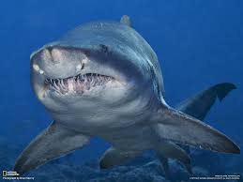
Tiburón toro o tiburón bacota
Nombre científico:
(Carcharias taurus)
Amenazas
CAZA: La caza ha ocasionado el declive de su población, tanto por el resultado de la pesca como de la persecución, ya que por su fiero aspecto se confunde con especies de tiburones más peligrosas. Son fácilmente capturados por las pesquerías por su hábito de formar grandes agregaciones en la época de cría en zonas específicas y en una época específica.
En el pasado se les cazaba de manera abusiva en Australia, como práctica entre los buceadores.
ALIMENTO: En la alimentación se le aprovecha como carne fresca, congelada, ahumada, y secada para el consumo humano. También se le usa para hacer harina de pescado, aceite de hígado (en los siglos XVIII y XIX fueron perseguidos para obtener principalmente aceite de su hígado, que luego usaban como combustible para hacer luz), y se aprovechan sus aletas y su piel para hacer cuero. Se le captura como alimento principalmente en Japón.
REDES PESCA: A veces caen accidentalmente en redes de pesca comercial. La principal amenaza actual para esta especie en el sureste de Australia es probablemente la accidental (captura incidental), ya que los pescadores deportivos capturan accidentalmente a sus juveniles.
PRESAS: En ocasiones los tiburones jóvenes son alimento de otros tiburones.
MEDIDAS DE CONSERVACIÓN
El tiburón toro fue el primer tiburón en ser protegido por la ley. Están protegidos en Nueva Gales del Sur desde 1984 debido al importante declive de la población por la pesca comercial y de recreo, la pesca submarina y las mallas para proteger las playas. En 1997 Queensland declaró al tiburón toro especie totalmente protegida en sus aguas, y Australia hizo lo mismo. También en 1997 recibió total protección en el Atlántico y costas de Estados Unidos.
Gracias a todas estas medidas ya no hay registros de buzos y pescadores matando a estos tiburones deliberadamente en la zona de Australia y Nuevo Gales.

Slide 15
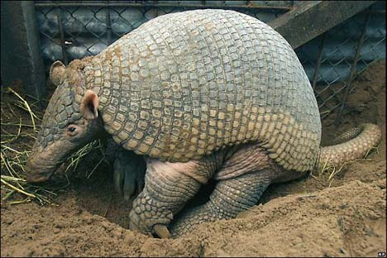
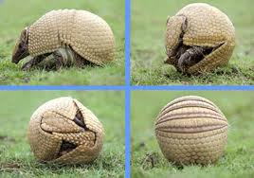
Armadillo gigante o tatu carreta
Nombre científico:
(Priodontes maximus)
MEDIDAS DE CONSERVACIÓN
Está en el Apéndice I del CITES.
En la lista de Estados Unidos está en peligro de extinción y en Colombia está considerado en peligro. En Perú se le ha declarado vulnerable, mientras en Paraguay está en peligro crítico de extinción
Además está presente en muchas áreas protegidas.
En Venezuela se han desarrollado algunas iniciativas de concienciación y educación, pero que no han tenido continuidad. Además de estar protegido por la Resolución No. 430 del MARNR, de noviembre de 1983, se encuentra en veda indefinida desde 1979, según la Resolución No. 95 MARNR del 28/11/79.
En Argentina aparece en peligro critico (CR) en el Libro Rojo de los Mamíferos de Argentina, SAREM (Díaz y Ojeda, 2000). Según la resolución Nº 1030/2004 de la S.A.yD.S. es una especie en peligro de extinción. En este país está la Reserva Nacional Formosa creada teniendo como uno de sus principales objetivos la protección de algunos de los últimos ejemplares de esta especie.
Aun así existe una inminente necesidad de tomar medidas para disminuir la presión de caza, y hay que tener muy en cuenta que se deben mantener las zonas donde se viven los armadillos con poblaciones viables.
AMENAZAS
De por sí es una especie de frágil biología ya que es muy escaso, tiene baja capacidad reproductiva y hábitos alimenticios muy especializados al consumir preferiblemente hormigas y termitas coloniales.
Sus amenazas son además de la pérdida de hábitat, la caza para obtener su carne (normalmente como alimento de subsistencia), y es que dado que el armadillo o cuspón es muy valorado como fuente proteica, ha sido intensamente cazado y exterminado en una gran proporción de su distribución original.
La captura ilegal para la venta clandestina a coleccionistas también puede ser una amenaza, aunque es difícil de cuantificar. Han llegado a pagar por un ejemplar vivo hasta 250.000 dólares.
Aunque a menudo acusados de destrozar cultivos ya que hacen madrigueras, esto no es así. Si hacen madrigueras estas no suelen afectar directamente a las plantas, por lo que es un pensamiento erróneo, ya que esa circunstancia puede pasar de manera aislada.
Con las caparazones de estos armadillos se construían cajas de resonancia de algunos instrumentos musicales en ocasiones. Algunos de estos instrumentos eran semejantes a los violonchelos que fabricaban las etnias del Gran Chaco.

Slide 16
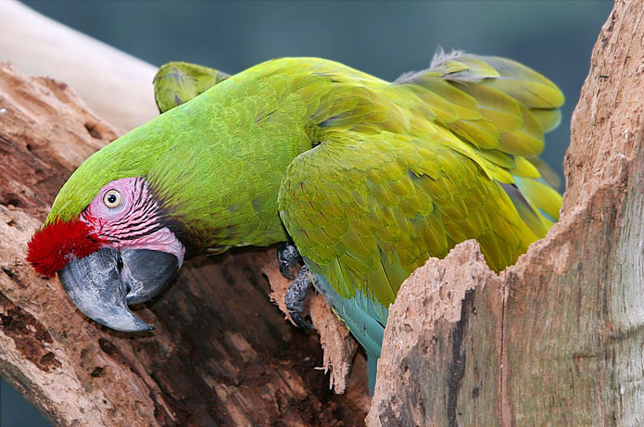
Guacamayo verde
Nombre científico:
(Ara militaris)
MEDIDAS DE CONSERVACIÓN
Su futuro debería estar garantizado por el gran número de parques nacionales en los que viven, pero el problema es que actualmente muchos de ellos tienen protección ineficaz.
Medidas de conservación actuales:
Está incluido en los Apéndices I y II del CITES dependiendo del país.
Está legalmente protegido en Venezuela.
Sus poblaciones tienen buena salud en la Reserva de la Biosfera El Cielo (noreste de México), en los Parques Nacionales Madidi y Amboró, y en la Reserva de la Biósfera Pilón Lajas en Bolivia.
Cuentan con pequeñas poblaciones en al menos otras 19 áreas protegidas en su rango potencial.
AMENAZAS
La pérdida de hábitat y especialmente el grave problema de la captura de ejemplares libres para venderlos como mascotas son las principales amenazas. Este problema es más importante de lo que parece, ya que los ejemplares capturados son escondidos dentro de objetos para poderlos enviar en paquetes a otras zonas del mundo, por lo que la mayoría mueren por asfixia y por estrés, y el resto se encuentran de repente viviendo en un hábitat completamente diferente y alejado de los suyos. Las secuelas para los pocos que sobreviven son para el resto de su vida en cautividad. Por ello es importantísimo, al comprar una especie exótica, pedir los papeles que aseguren que han nacido en cautividad.

Slide 17
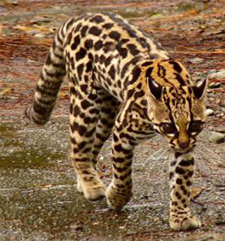
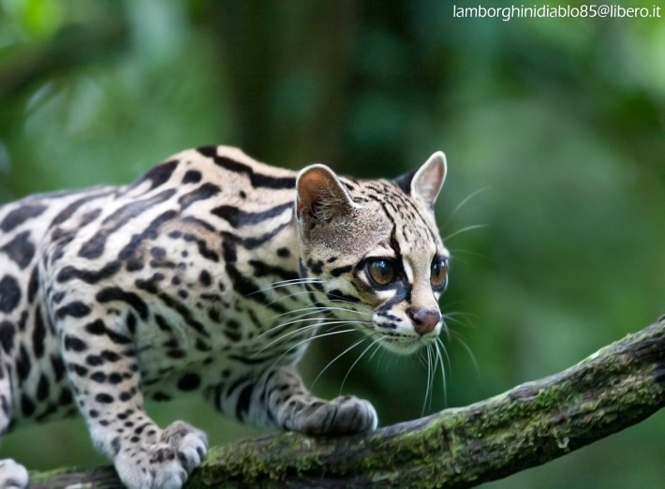
Oncilla
Nombre científico:
(Leopardus tigrinus)
MEDIDAS DE CONSERVACIÓN
Al estar amenazado se le encuentra incluido en el Apéndice I del CITES.
En Costa Rica está protegida y regulada por la Ley de Conservación de la Vida Silvestre No. 7317, la Ley Orgánica del Ambiente No. 7554 y el decreto No. 26435-MINAE
Está catalogada como Vulnerable según SAREM (Sociedad Argentina para el Estudio de los Mamíferos.) y está en el Libro Rojo de los Mamíferos Amenazados de la Argentina. 2012.
Se le encuentra en algunas zonas protegidas; en Costa Rica se le encuentra en los Parques Nacionales Volcán Irazú y Chirripó, y Pozo Azul de Pirrís (San José), entre los 1500m y los 3.200m.s.n.m..
CAZA ILEGAL: Su caza está prohibida en Argentina, Brasil, Colombia, Costa Rica, Guayana Francesa, Paraguay, Surinam y Venezuela.
Se necesitan más estudios sobre la ecología de las especies, la demografía, la historia natural, y las amenazas. La conservación de especies requiere, además de la identificación de áreas importantes para estas, la identificación y cuantificación de amenazas hacia su permanencia.
AMENAZAS
CAZA: La oncilla ha sido cazada por su piel durante décadas, a raíz de la disminución del comercio del ocelote. Aunque este apogeo de la caza cesó, aún hay caza ilegal localizada sobretodo relacionada con el comercio para mascota. Su piel fue usada en la época de las tigrilladas, las cuales surtieron los mercados de la moda de pieles de Norteamérica y Europa en la década de los sesenta y setenta. Para que veamos un ejemple extremo, en 1971 fueron requisadas 28.000 pieles en depósitos en el Brasil (sólo entre el 5 y 10% de este tipo de tráfico es decomisado y descubierto, con lo cual el volumen sería mucho mayor). En ocasiones ataca aves de corral lo que también lo convierte en objeto de persecución y cacería.
PÉRDIDA DE HÁBITAT: La supervivencia de este felino está amenazada por la pérdida de hábitat y presas silvestres, principalmente causada por agricultura y ganadería. Las carreteras fragmentan su hábitat y hacen que las poblaciones se separen.
MASCOTA ILEGAL: En la actualidad es el felino más comúnmente tenido ilegalmente en cautiverio como mascota. Tenemos que ser muy conscientes de que no se trata de un gato que podamos tener en casa. Nunca ha convivido con el hombre y por lo tanto este no es su lugar y no se va a adaptar bien.

Slide 18
Fin
Información: Sofía
Diseño: Tobbias

